Slide 1
Compilador
Analisador Sintático
Prof André Carvalho

Slide 2
Programa

Slide 3
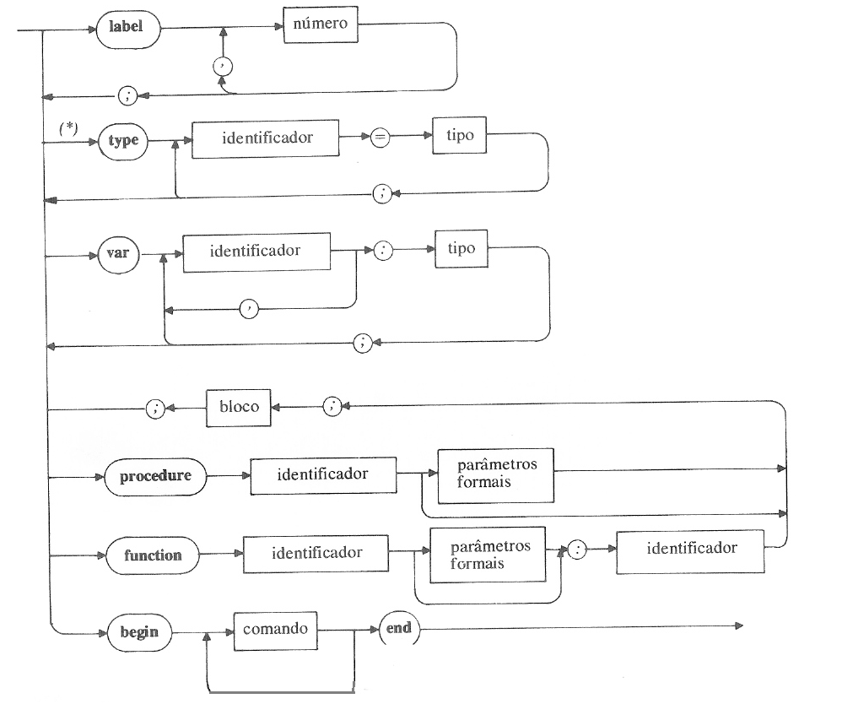
Bloco

Slide 4
Parâmetros formais

Slide 5
Comando

Slide 6
Comando sem rótulo

Slide 7
Expressão

Slide 8
Expressão simples

Slide 9
Termo

Slide 10
Fator

Slide 11
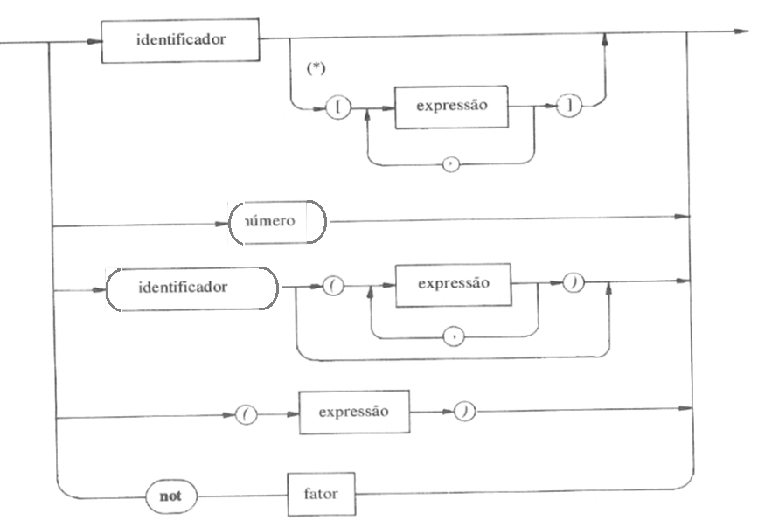
Fator

